Slide 1

Mobile First, Web Second
Дмитрий Тарасов

Slide 2
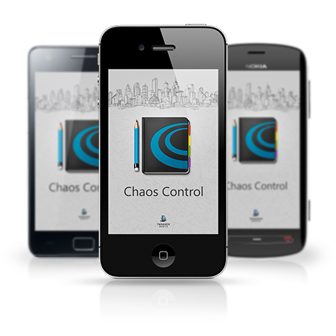
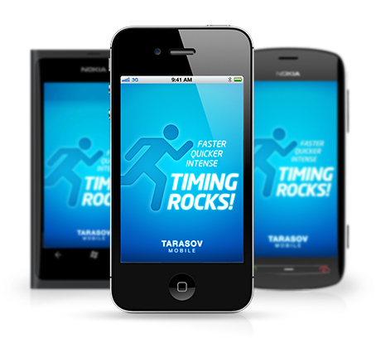
Tarasov Mobile
Более 8 000 000 загруженных копий приложений
Разрабатываем продукты под все платформы

Slide 3
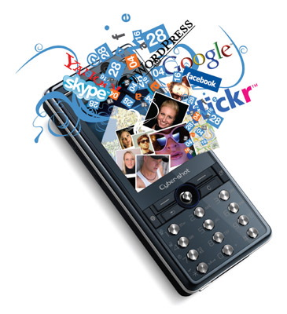
Mobile – новое медиа

Slide 4
Чему нас научили приложения?
Делать все в 1-2 клика

Slide 5

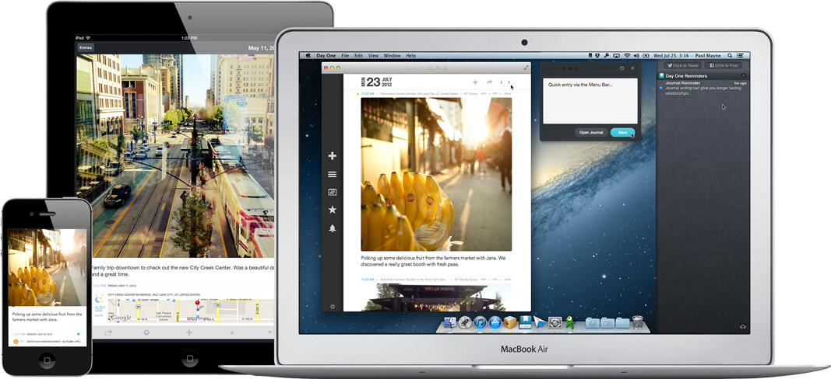
DayOne

Slide 6
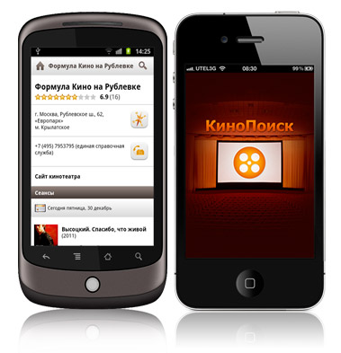
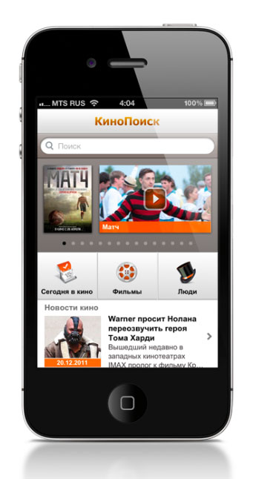
Кинопоиск

Slide 7
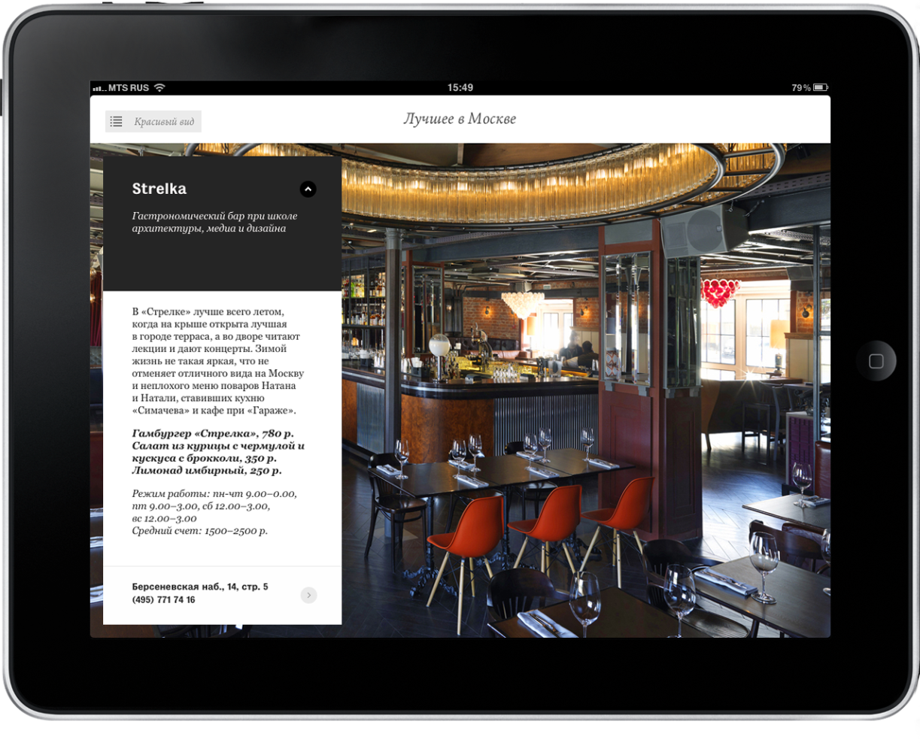
Афиша – лучшие места Москвы
Адаптированный качественный интерфейс
Вовлечение пользователей в использование сервисов Афиши
Полезный функционал

Slide 8
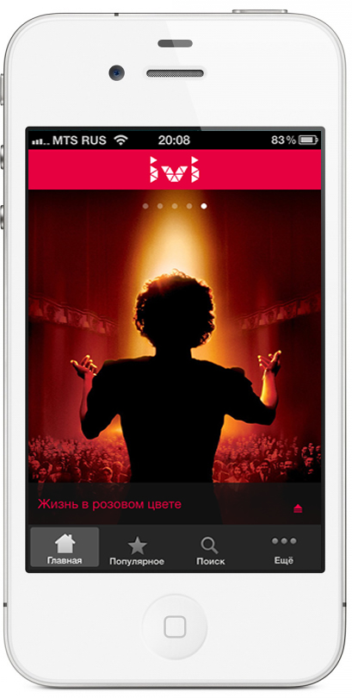
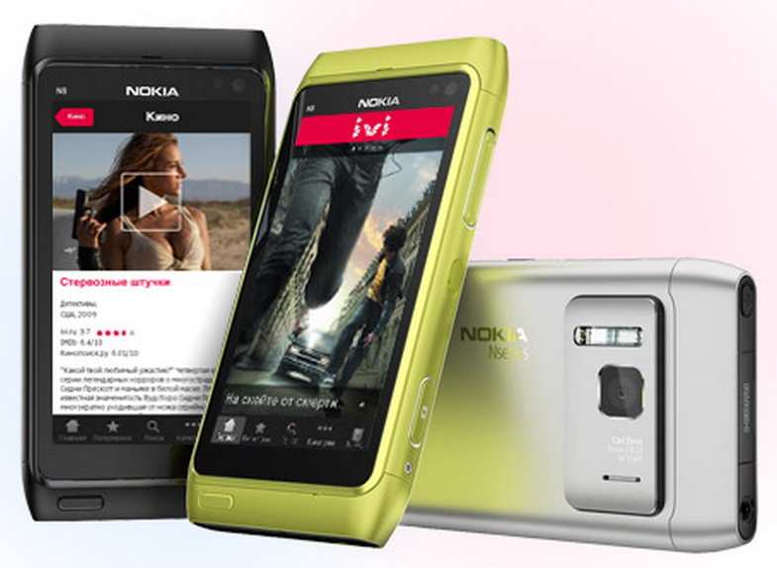
IVI.RU – интернет-кинотеатр

Slide 9
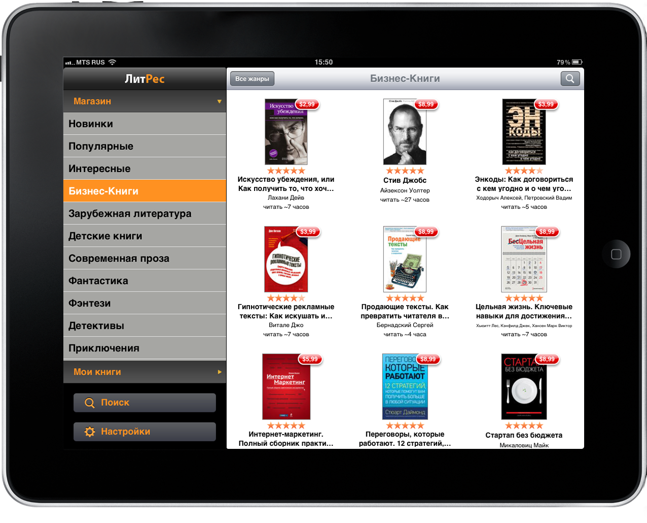
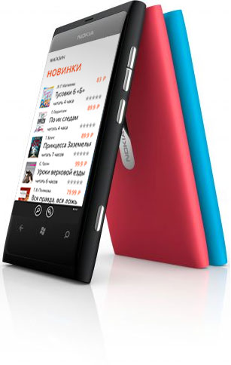
ЛитРес

Slide 10
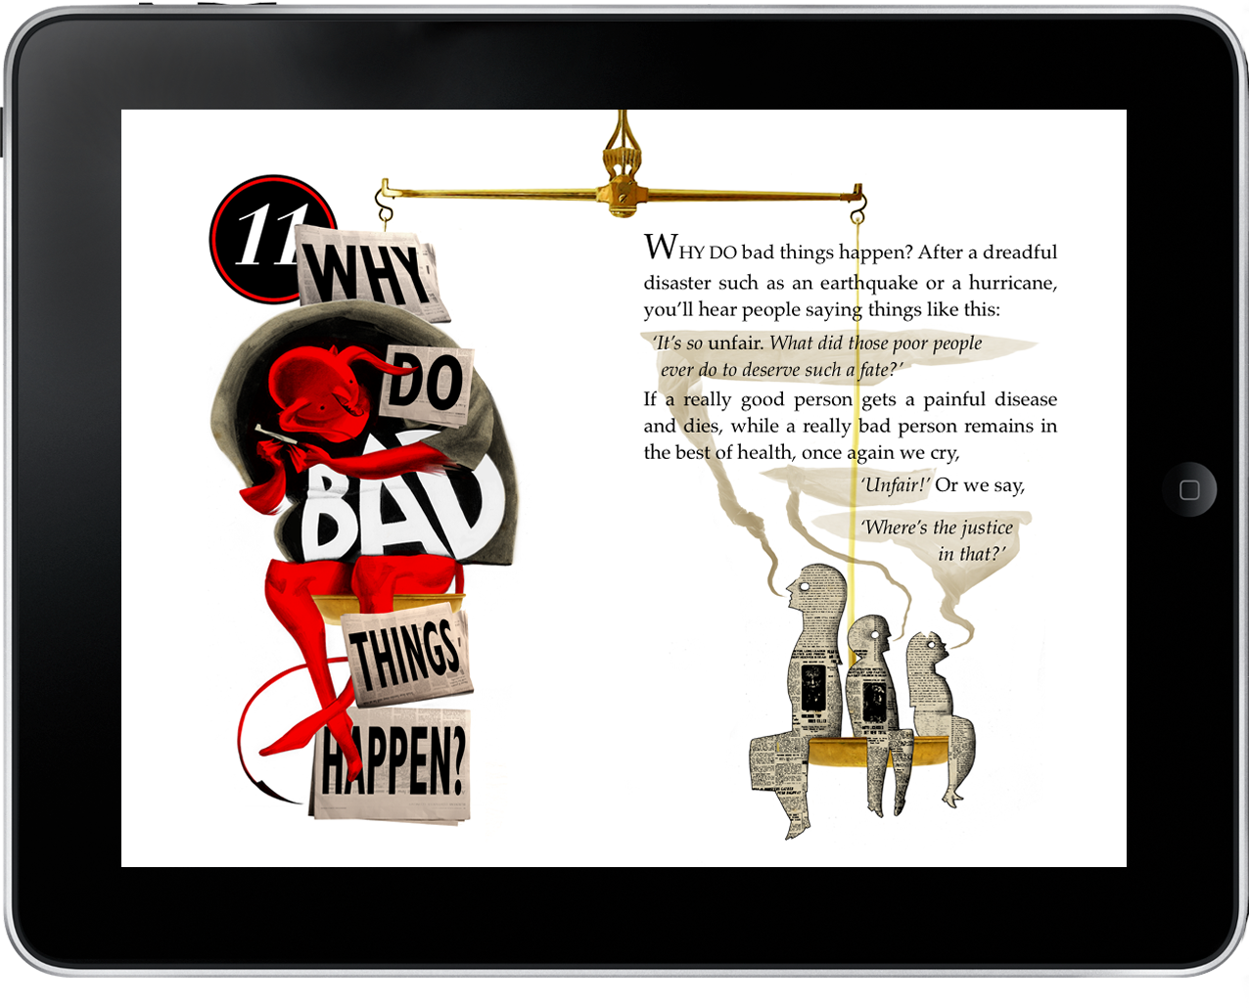
Richard Dawkins – Magic Of Reality
Новый подход к написанию книг
Увеличение численности аудитории

Slide 11
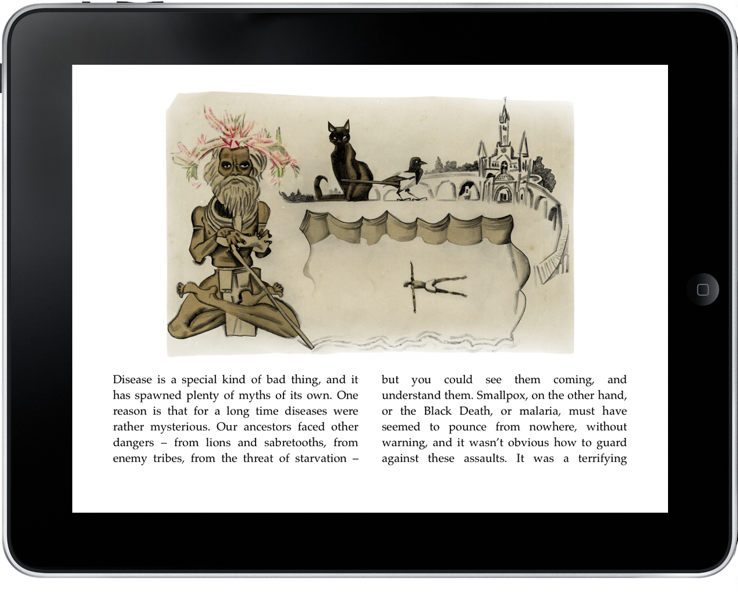

Slide 12
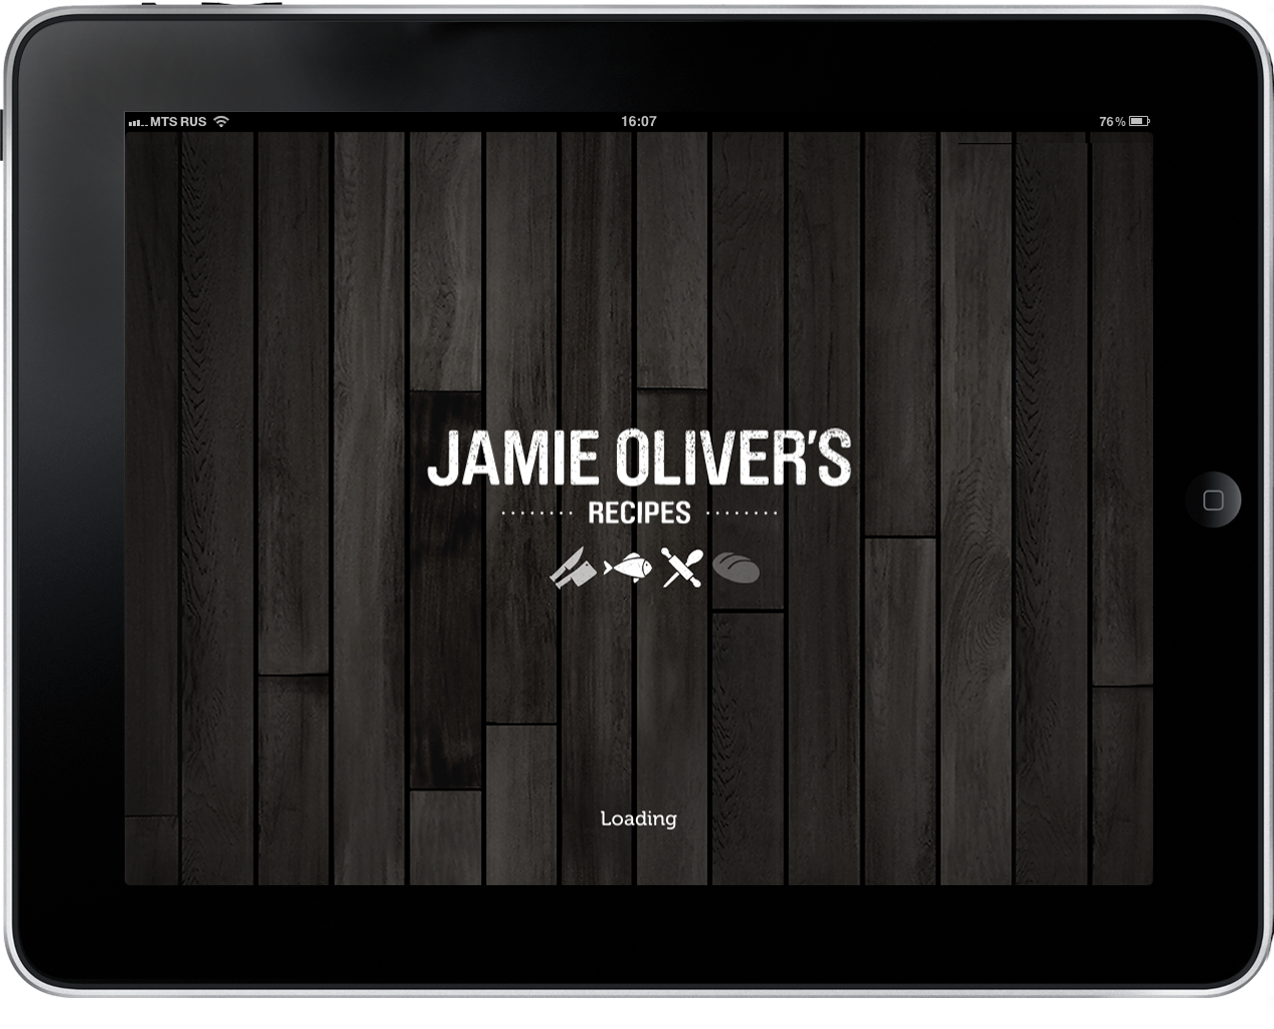
Jamie Oliver

Slide 13
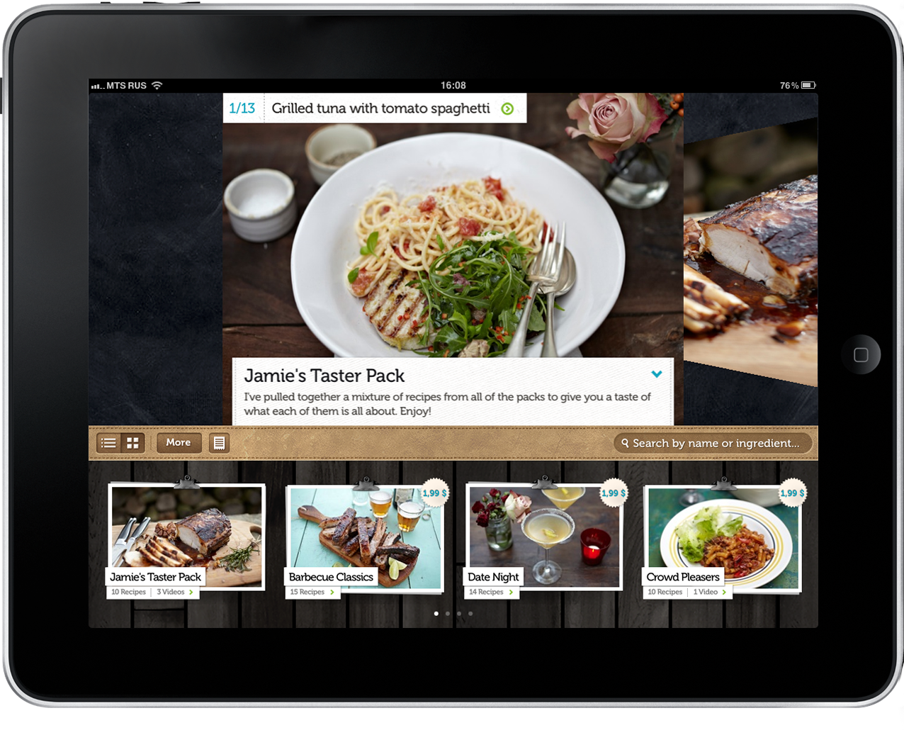

Slide 14
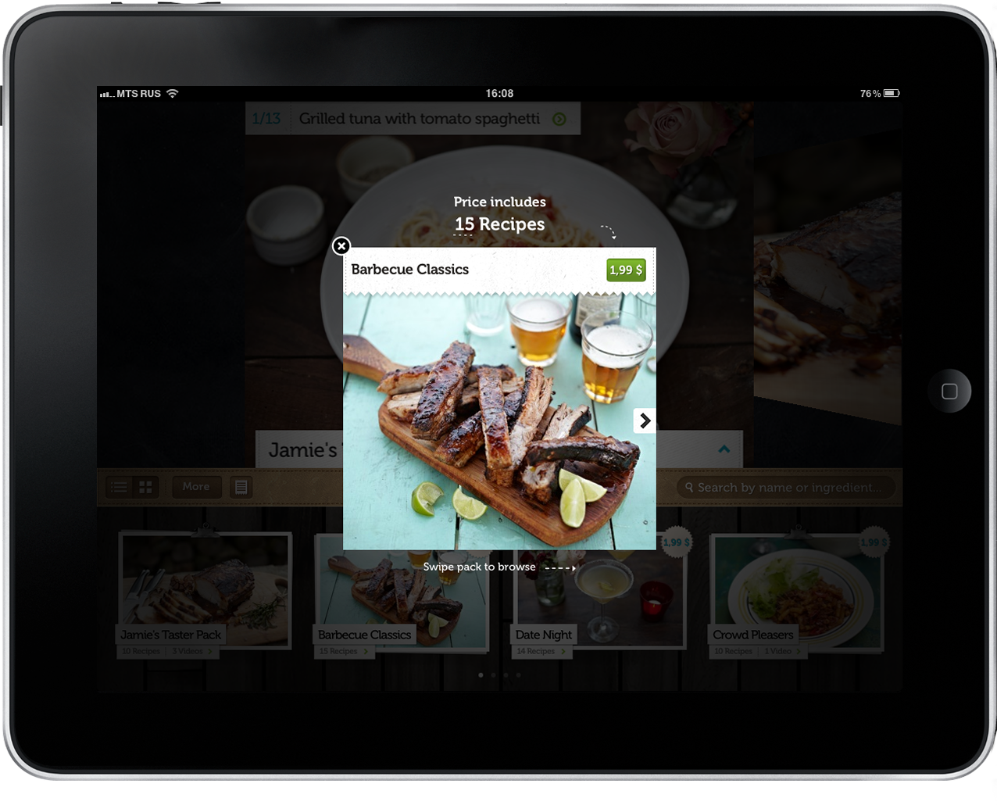

Slide 15
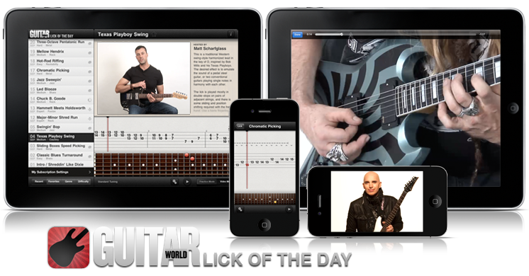
Guitar World – Lick Of The Day

Slide 16
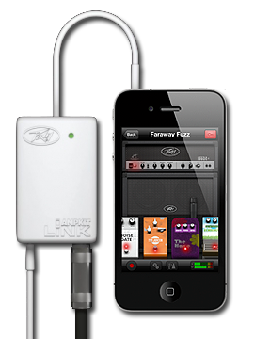
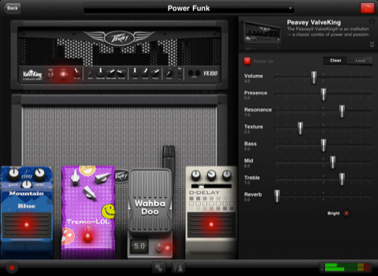
Peavy AmpKit

Slide 17
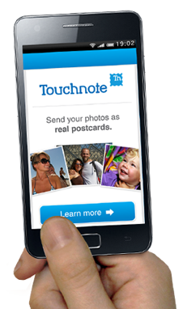
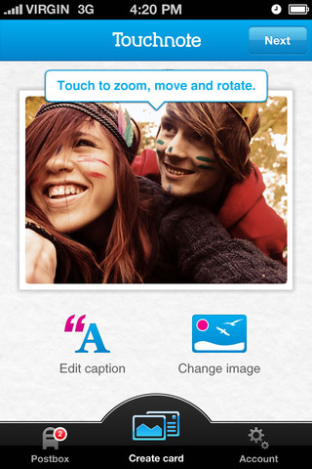
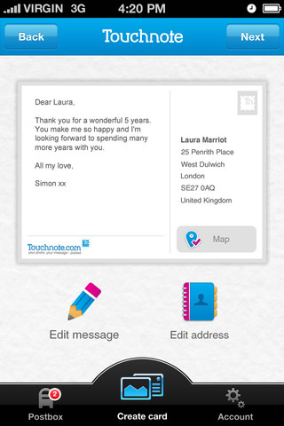
Touchnote

Slide 18
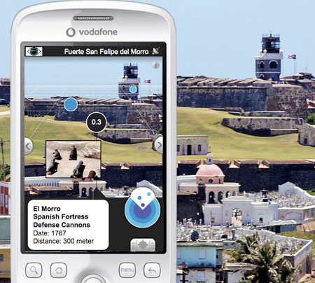
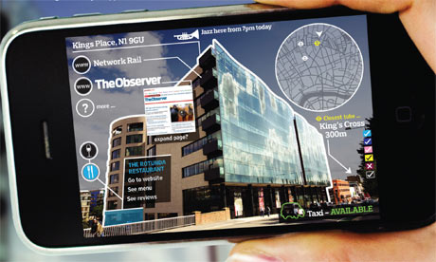
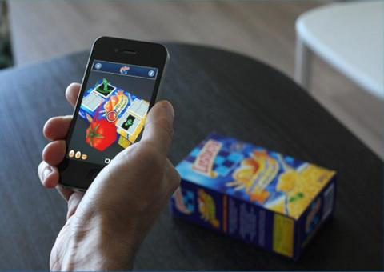
Дополненная реальность

Slide 19
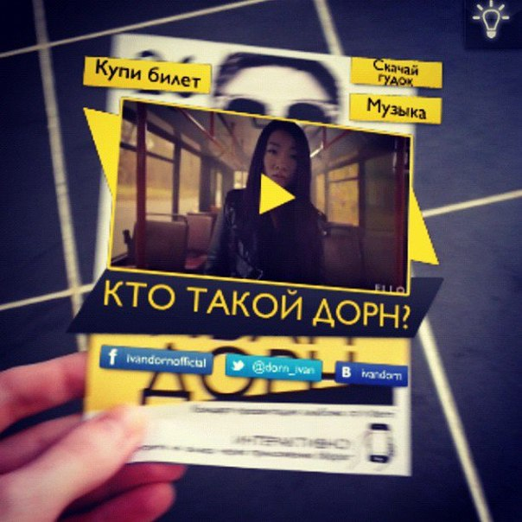

IKON, Иван Дорн

Slide 20
Выводы
Mobile – это новое медиа со своей спецификой, которое нельзя игнорировать
Мобильные приложения определяют вектор развития интернет-технологий в целом
Мобильные приложения могут увеличить аудиторию продукта, расширить географию его распространения, а также принести дополнительную прибыль
Не надо делать приложение ради приложения

Slide 21
Дмитрий Тарасов
dmitriy@tarasov-mobile.com
www.mobile-rocks.com
+7(916)219-8255
Twitter: dtarasov
Facebook: fb.com/tarasov.dmitriy

